Slide 1
«"Золотые ворота" в Древнюю Русь»
Урок окружающего мира в 3 классе
Учитель Митриева И.В.
МБОУ СОШ №34
г.Краснодар

Slide 2
Русь великую, Русь святую, В окруженье седых берёз, Я не первый в стихах рисую, Как икону пишу, всерьёз. | Я молюсь за неё, родную, Среди ночи молюсь и дня, Я не первый её рисую, И последним пишу не я. С. Кадашников

Slide 3
Буква | Читается | Обозначает
А | Аз | Я
Б | Буки | Буква, книга
В | Веди | Ведать, знать
Г | Глагол | Говорю, слово
Д | Добро | Добро
Е | Есть | Есть
Ж | Живете | Жизнь
З | Земля | Земля
И | И | И
К | Како | Как
Л | Люди | Люди
М | Мыслите | Мыслить

Slide 4
Я, книга, знающая слово добра, есть жизнь земли и как люди мыслю.
Я – буквы, знающие и говорящие добро, есть жизнь земли, и как люди мыслю.

Slide 5
Виктор Широков
На сегодняшней карте найди
И тотчас поезжай во Владимир,
В Золотые ворота войди.
И откроется чуткому взору
Красота заповедных затей:
Соболиные шапки соборов
И могучие стрелы церквей.

Slide 6
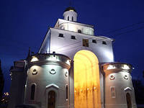
Золотые ворота Владимир

Slide 7
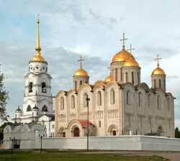
Успенский собор

Slide 8
Анатолий Мовшевич Как торт роскошный, именинный, Нарядный, весь в свечах церквей. Красавец дивный, град старинный Справлял свой славный юбилей.

Slide 9
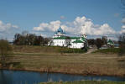
Суздаль Рождественский собор

Slide 10
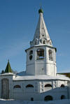
Соборная колокольня

Slide 11
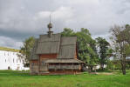
Деревянная Никольская церковь

Slide 12
Благодатный Борис Идут столетия, а он красив и молод Историей своею знаменит С лет незапямятных великий город На берегах седого Волхова стоит Великий Новгород, жемчужина Руси Культуры древней древняя столица Твой путь к свободе, вере и любви Пускай в делах великих воплотится!

Slide 13
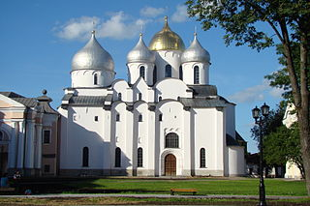
Великий Новгород Софийский собор

Slide 14
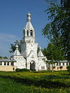
Десятинный монастырь

Slide 15
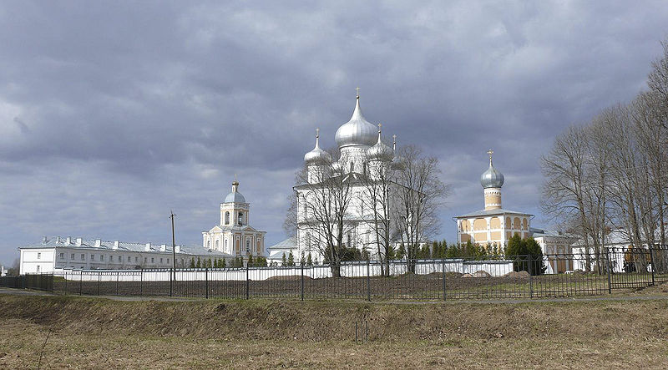
Хутынский монастырь

Slide 16
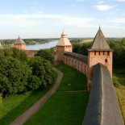
Новгородский Кремль

Slide 17
Александр Пушкин
Как часто в горестной разлуке,
В моей блуждающей судьбе,
Москва, я думал о тебе!
Москва…как много в этом звуке
Для сердца русского слилось!
Как много в нём отозвалось!

Slide 18
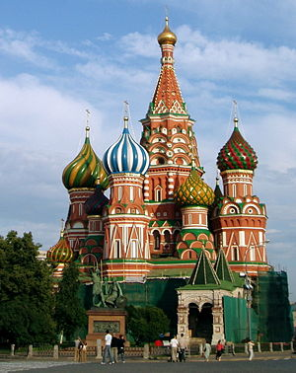
Москва Собор Василия Блаженного

Slide 19
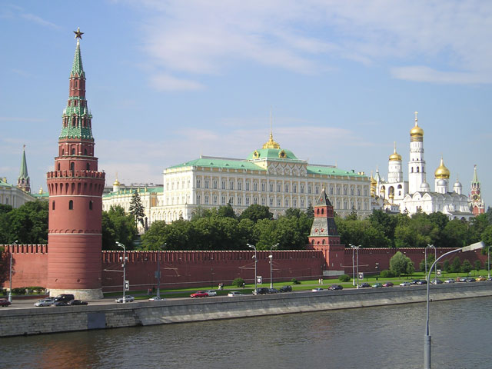
Московский Кремль

Slide 20
Викторина
1. Укреплённое селение, в котором жили правители, торговцы и мастеровые люди.
2. Мастера, которые ковали из железа инструменты и оружие, лепили из глины красивую посуду, шили одежду, строили дома, церкви.
3. Люди, которые торговали разными товарами, ездили в далёкие страны и привозили диковинные вещи.
4. Укрепленная древняя крепость.
5.Главное украшение Древнерусского города.
6.Главный храм города Владимира.
7. Рисунок на влажной штукатурке.
8.Рисунок на окнах из разноцветных кусочков стекла.
9.Лик святого, изображенный на доске.
10.Храм-символ Москвы.
1

